Slide 1
jQuery
5. TFO Brixen

Slide 2
Was ist jQuery?
jQuery beschreibt ein plattformunabhängiges Framework für die Scriptsprache JavaScript, das als Open-Source-Software zur Verfügung steht.
Dabei realisiert jQuery konkret eine umfangreiche Klassenbibliothek, die den Zugriff auf das Document Object Model (DOM) vereinfacht.
Die von John Reisig entwickelte Bibliothek liegt im Dezember 2009 in der Version 1.3.4 vor.
Die Verwendung von jQuery reduziert den Codeaufwand von JavaScript-Anwendungen erheblich.

Slide 3
Was ist jQuery?
jQuery ist eine leichtgewichtige, "Schreibe weniger, mach mehr", JavaScript-Bibliothek.
Der Zweck von jQuery ist es, JavaScript auf Ihrer Website viel einfacher zu verwenden.
jQuery benötigt eine Menge gängiger Aufgaben, die viele Zeilen JavaScript-Code erfordern, und fügt sie in Methoden ein, die Sie mit einer einzigen Codezeile aufrufen können.
jQuery vereinfacht auch viele der komplizierten Dinge von JavaScript, wie AJAX-Aufrufe und DOM-Manipulation.
Die jQuery-Bibliothek enthält die folgenden Funktionen:
HTML / DOM-Manipulation
CSS-Manipulation
HTML-Ereignismethoden
Effekte und Animationen
AJAX
Dienstprogramme
Tipp: Außerdem hat jQuery Plugins für fast jede Aufgabe da draußen.

Slide 4
Hinzufügen von jQuery zu euren Webseiten
Laden Sie die jQuery-Bibliothek von jQuery.com herunter
Schließen Sie jQuery von einem CDN ein, wie Google
Es gibt zwei Versionen von jQuery zum Download:
Produktionsversion - Dies ist für Ihre Live-Website, da sie verkleinert und komprimiert wurde
Entwicklungsversion - dies dient zum Testen und Entwickeln (unkomprimierter und lesbarer Code)
Beide Versionen können von jQuery.com heruntergeladen werden.
Die jQuery-Bibliothek ist eine einzelne JavaScript-Datei, und Sie verweisen darauf mit dem HTML-Tag <script> (beachte, dass das <script> -Tag innerhalb des Abschnitts <head> sein sollte):
<head> <script src="jquery-3.2.1.min.js"></script> </head>

Slide 5
jQuery CDN
Wenn Sie jQuery nicht selbst herunterladen und hosten möchten, können Sie es aus einem CDN (Content Delivery Network) einbinden.
Sowohl Google als auch Microsoft hosten jQuery.
<head>
<script src="https://ajax.googleapis.com/ajax/libs/jquery/3.2.1/jquery.min.js"></script>
</head>
<head>
<script src="https://ajax.aspnetcdn.com/ajax/jQuery/jquery-3.2.1.min.js"></script>
</head>

Slide 6
jQuery-Syntax
Die jQuery-Syntax ist maßgeschneidert für die Auswahl von HTML-Elementen und die Durchführung einiger Aktionen für die Elemente.
Grundlegende Syntax ist: $ ( Selektor ). aktion ()
Ein $ -Zeichen zum Definieren / Zugreifen auf jQuery
A ( Selektor ) um HTML-Elemente abzufragen (oder zu finden)
Eine jQuery- Aktion (), die für das / die Element (e) ausgeführt wird
Beispiele:
$ (this) .hide () - blendet das aktuelle Element aus.
$ ("p"). hide () - blendet alle <p> Elemente aus.
$ (". test"). hide () - blendet alle Elemente mit class = "test" aus.
$ ("# test"). hide () - blendet das Element mit id = "test" aus.

Slide 7
jQuery- Selektoren
Der Element Selektor $(„p“)
Der #ID-Selektor $(„#test“)
Der .class Selektor $(„.test“)

Slide 8
Der Element Selektor
Der jQuery-Elementselektor wählt Elemente basierend auf dem Elementnamen aus.
Beispiel:
<script>
$(document).ready(function(){
$("button").click(function()
$("p").hide();
});
});
</script>

Slide 9
Der #ID-Selektor
Der jQuery #id-Selektor verwendet das ID-Attribut eines HTML-Tags, um das spezifische Element zu finden.
Beispiel:
<script>
$(document).ready(function(){
$("button").click(function(){
$("#test").hide();
});
});
</script>

Slide 10
Der .class Selektor
Der jQuery-Klassenselektor findet Elemente mit einer bestimmten Klasse.
Beispiel:
<script>
$(document).ready(function(){
$("button").click(function(){
$(".test").hide();
});
});
</script>

Slide 11
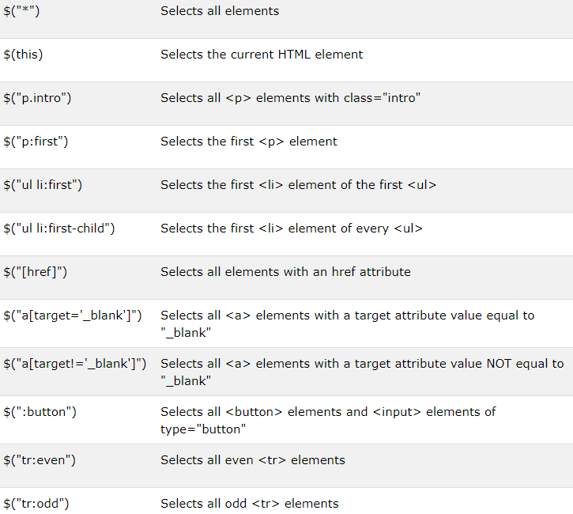

Slide 12
jQuery- Ereignismethoden
Die verschiedenen Aktionen des Besuchers, auf die eine Webseite reagieren kann, werden Ereignisse genannt.
Ein Ereignis repräsentiert den genauen Moment, wenn etwas passiert.
Beispiele:
Bewegen Sie die Maus über ein Element
Auswählen eines Optionsfelds
Klicken Sie auf ein Element
Syntax: $("p").click();

Slide 13
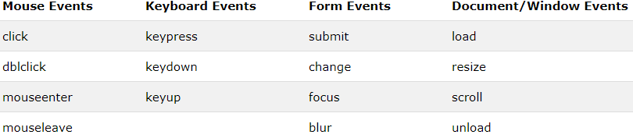

Slide 14
Übung

